Slide 1
Инклюзивное образование
Материал подготовила
воспитатель 1категории
Лахина Анна Васильевна

Slide 2
Инклюзивное образование (фр. inclusif-включающий в себя, лат. include-заключаю, включаю)- процесс развития общего образования, который подразумевает доступность образования для всех. Инклюзивное образование - включение ребёнка с ограниченными возможностями здоровья (ОВЗ) в коллектив таких же ребятишек как он сам наравне со всеми, посещение обычного детского сада.

Slide 3
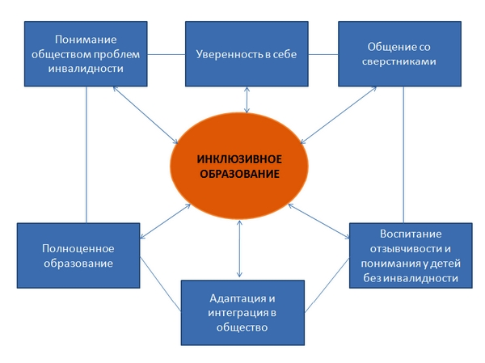

Slide 5
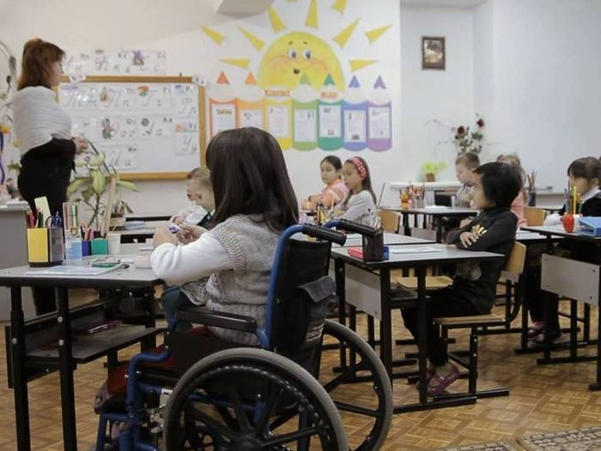
Детям с особенностями развития сегодня вовсе не обязательно обучаться в специальных учреждениях, напротив, получить более качественное образование и лучше адаптироваться к жизни они смогут в обычном садике и школе. Здоровым же детям это позволит развить толерантность и ответственность.

Slide 6
Вопрос об инклюзивном образовании — очень непростой, и, конечно, это подразумевает долгосрочную стратегию и комплексную реализацию. Конечно, в учреждении, где практикуется инклюзивное совместное обучение, помимо воспитателей нужны специалисты: дефектологи; педагоги, имеющие соответствующее образование.

